Slide 1
« ПРАВИЛА БЕЗОПАСНОСТИ ПРИ ИСПОЛЬЗОВАНИИ БЫТОВЫХ ПРИБОРОВ»
Подготовила студентка 3 курса,
лечебного факультета, 21 группы
Наруш Надежда Андреевна

Slide 2
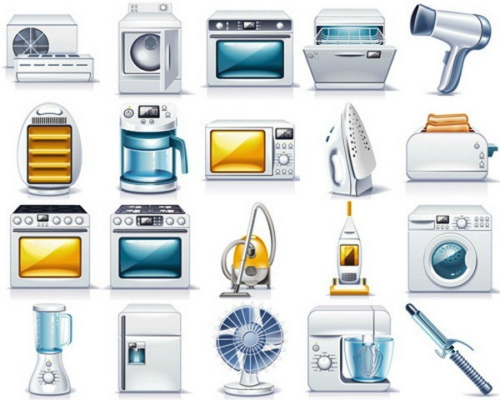
При обращении с электроприборами нужно строго выполнять правила безопасности (нарушение этих правил может стать причиной несчастных случаев)

Slide 3
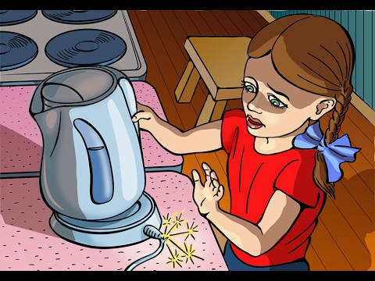
Ни в коем случае нельзя касаться оголенных проводов, по которым идет электрический ток.

Slide 4
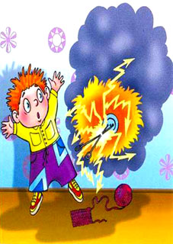
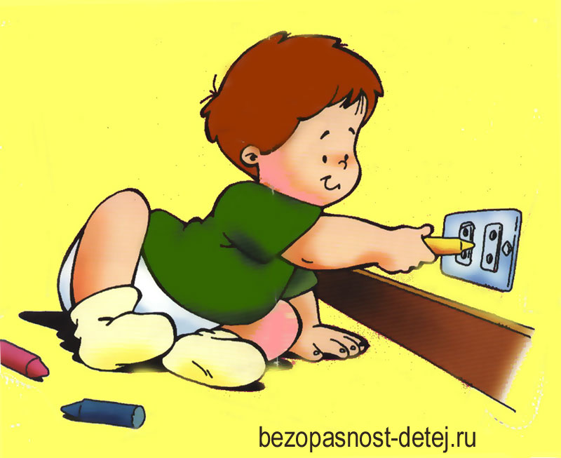
Нельзя позволять детям играть у розеток, втыкать в них шпильки, булавки, дергать провода, так как это может привести к поражению током.

Slide 5
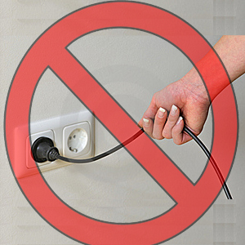
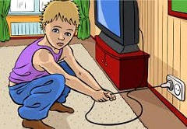
не вынимайте вилку из розетки, потянув за шнур (он может оборваться, оголив проводники, находящиеся под напряжением)

Slide 6
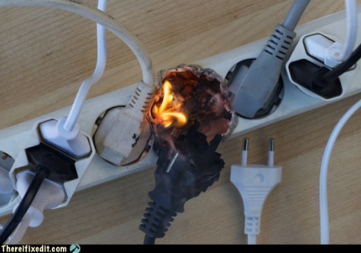
не включайте больше одной вилки в розетку: несколько вилок могут вызвать короткое замыкание и пожар

Slide 7
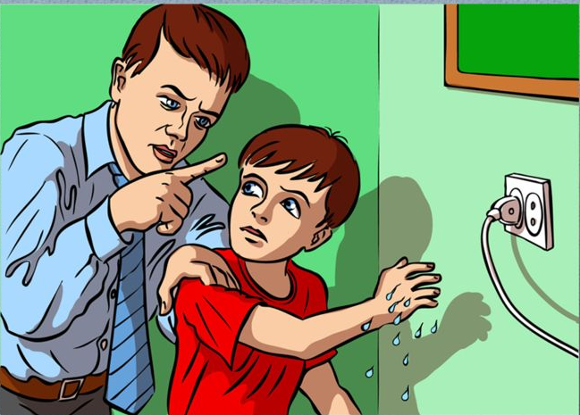
Опасно включать и выключать электрические лампочки, а также бытовые приборы мокрыми руками. Заменять перегоревшие лампочки нужно при отключенном выключателе.

Slide 8
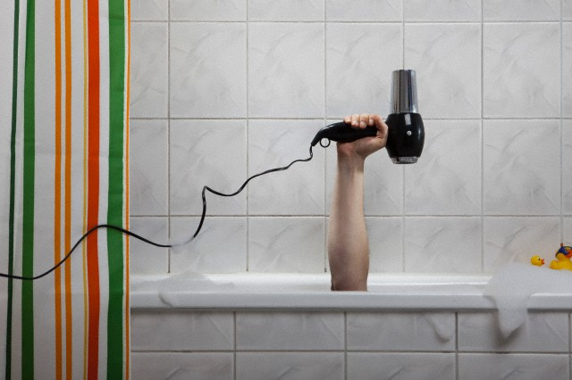
никогда не пользуйтесь феном или электробритвой, если они мокрые; не пользуйтесь электроприборами находясь в воде;

Slide 9
не беритесь за утюг мокрыми руками и не гладьте, стоя на полу босиком;

Slide 10
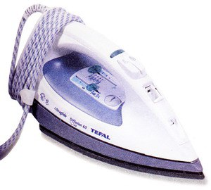
не оставляйте включенный утюг без присмотра и не накручивайте шнур вокруг горячего утюга, это может повредить изоляцию провода

Slide 11
прежде чем налить воду в ёмкость отпаривателя утюга, вытащите вилку из розетки;

Slide 12
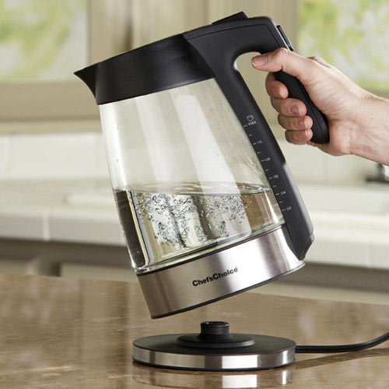
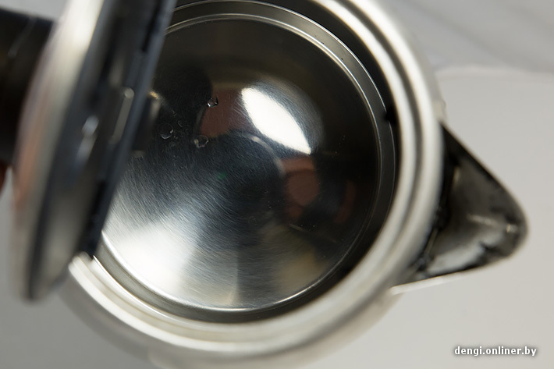
Приборы, в которых кипятят воду, готовят пищу (электрочайники, кастрюли), нельзя включать в сеть пустыми. Их нужно наполнить водой не меньше чем на одну треть. Когда наливают воду в чайник или кастрюлю, они должны быть обязательно выключены

Slide 14
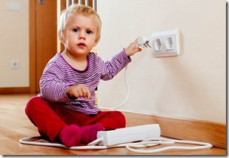
Спасибо за внимание!

